Slide 1

Увод в програмирането
с Java
ТИХОМИР КРЪСТЕВ- НПО ВРАЦА СОФТУЕР ОБЩЕСТВО - КУРС ПО ОСНОВИ НА ПРОГРАМИРАНЕТО

Slide 2
Условни конструкции
(II част)

Slide 3
Съдържание
Преговор
● If
● else
● switch
● Домашно

Slide 4
ПРЕГОВОР

Slide 5
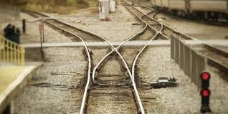
Условни конструкции
Позволяват изпълнението на код, само ако някакво условие е вярно.
true
false

Slide 6
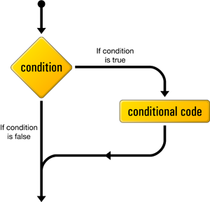
Условна конструкция if
Позволява изпълнението на даден блок код само ако е изпълнено дадено условие.
if (условие) {
//код, който ще се изпълни
//ако условието е вярно
}
//код, който ще се изпълни винаги

Slide 7
Условна конструкция if-else
Изпълнява даден блок код при истинността на дадено условие и друг блок код, когато условието не е изпълнено.
if (условие) {
//код, който ще се изпълни
//ако условието е вярно
} else {
//код, който ще се изпълни
//ако условието е грешно
}

Slide 8
Условна конструкция switch-case

Slide 9
Условна конструкция switch-case
Конструкцията switch е един ясен начин за имплементиране на избор между множество варианти (тоест, избор между няколко различни пътища за изпълнение). Тя изисква селектор, който се изчислява до цяло число от типа int, byte,char или enum. Ако искаме да използваме, например, низ или число с плаваща запетая като селектор, това няма да работи в switch конструкция. За нецелочислени типове данни трябва да използваме пос­ледователност от if конструкции.

Slide 10
Условна конструкция switch-case
Прави избор от части на код за изпълнение, в зависимост от стойността на даден израз.
switch (селектор) {
case стойност-1 : конструкция; break;
case стойност-2 : конструкция; break;
case стойност-3 : конструкция; break;
…
default: конструкция;
}

Slide 11
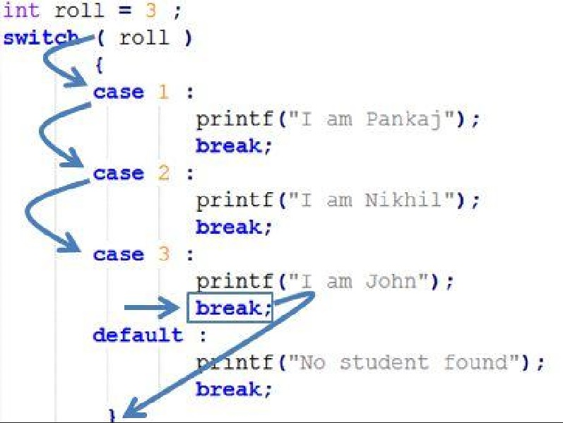
Условна конструкция switch-case

Slide 12
Пример
int number = 6;
switch (number) {
case 1:
case 10: System.out.println("Числото не е просто!"); break;
case 2:
case 5:
case 7: System.out.println("Числото е просто!"); break;
default: System.out.println("Не знам какво е това число!");
}

Slide 13
Задача
Напишете програма, която по въведен номер на месеца да изписва с думи кой месец е това.

Slide 14
Задачи

Slide 15
Задача
Напишете програма, която за дадена цифра (0-9), зададена като вход, извежда името на цифрата на български език.

Slide 16
Домашно

Slide 17
Задача
2. Напишете програма, която прилага бонус точки към дадени точки в интервала [1..9] чрез прилагане на следните правила:
- Ако точките са между 1 и 3, програмата ги умножава по 10.
- Ако точките са между 4 и 6, ги умножава по 100.
- Ако точките са между 7 и 9, ги умножава по 1000.
- Ако точките са 0 или повече от 9, се отпечатва съобщение за грешка.

Slide 18
Задача
Имаме две маймуни a и b и дадени параметри aSmile и bSmile, които показват дали някоя от двете маймуни се усмихва. Загазили сме, ако и двете се усмихват едновременно или нито една от двете не се усмихва. Напишете програма, която показва дали сме загазили или не.

Slide 19
Задача
Напишете програма, която изписва на конзолата дали дадено положително число се дели на 3 или на 5 без остатък.

Slide 20
Задача
Дадени са ни две числа a и b. Имаме и число n, което се въвежда от конзолата, то е номера на избраната опция. Опциите са:
а + b; 3. b – 1; 5. a / b;
a – b; 4. a * b; 6. b / a;
Напишете програма, която при избирането на опция да изкарва на конзолата резултата от нея.

Slide 21
Задача
*Напишете програма, която преобразува дадено число в интервала [0..999] в текст, съответстващ на българското произношение. Примери:
- 0 -> "Нула"
- 273 -> "Двеста седемдесет и три"
- 400 -> "Четиристотин"
- 501 -> "Петстотин и едно"
711 -> "Седемстотин и единадесет“
* Използвайте вложени switch конструкции. Да се обърне внимание на числата от 0 до 19 и на онези, чиито единици е нула.

Slide 22
Задача
Прочетете 5 глава от книгата: „ Условни конструкции”
http://www.introprogramming.info/intro-java-book/read-online/glava5-uslovni-konstrukcii/

